Slide 1
NLP project:中文拼音输入法
小组成员：尹良良 胡求 李崇杰

Slide 2
输入法主要功能
1 拼音到汉字的转换
2基于统计概率选择候选输出
3实现实时输入

Slide 3
输入法逻辑
前端输入
后台获取输入
拼音串分割
前端输出
存储汉字结果
拼音列表转汉字

Slide 4
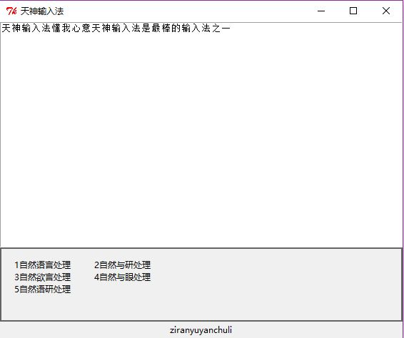
前端输入

Slide 5
拼音串分割
模式匹配方法
将拼音规则存储在字典中
基于DFS回溯法
优点：可将所有候选分割结果输出
缺点：检测错误比较复杂
基于最大匹配串
优点：检测错误比较简单
缺点：只能输出一种结果

Slide 6
拼音列表转汉字
HMM隐马尔科夫模型
隐含状态s：输出的汉字序列
可观测状态o：输入的拼音序列
初始状态概率矩阵
隐含状态转移概率矩阵
观测状态发射概率矩阵
维特比算法: 寻找最可能的隐藏状态序列
三个矩阵
由词典和搜狗语料统计得出

Slide 7
优化步骤
将近期输入的搜索结果存入cache
将维比特算法的状态转换路径存入memory

Slide 8
谢谢！

